Slide 1
“Ловец снов”
Маска для хорошего сна
Подготовил: Файтельсон Антон Александрович
Преподаватель: Кривонос Алексей Владимирович
Организация: Курский государственный университет
Дата: 26.12.2023

Slide 2
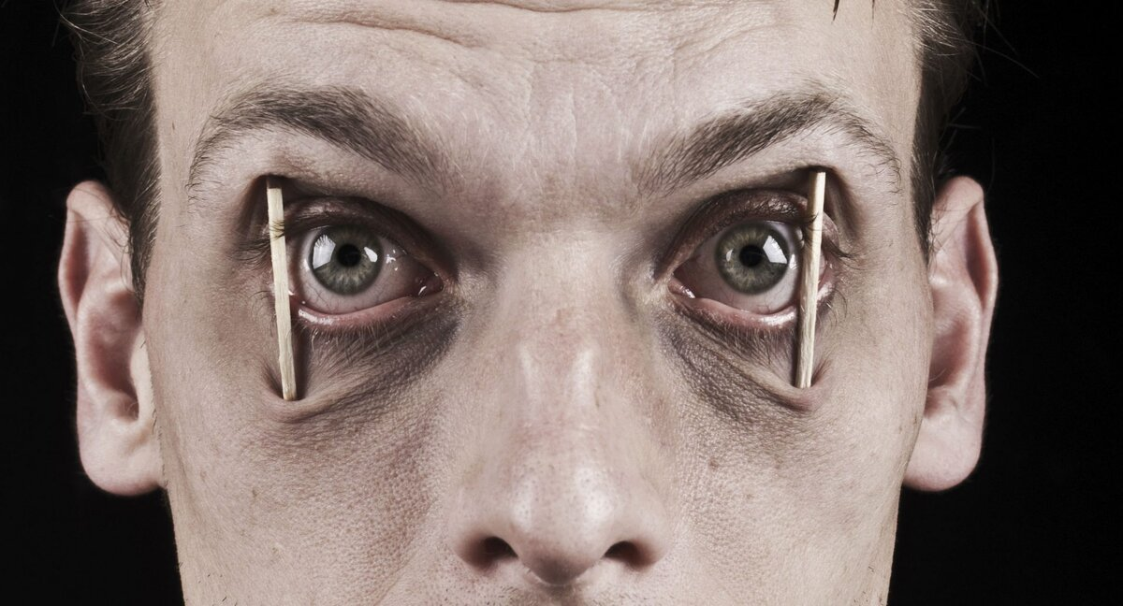
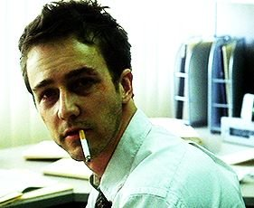
Плохой сон – пандемия 21 века
01
Около 40% россиян недосыпают
Согласно опросу, проведенному сервесу “Доктис” только 30% всегда высыпаются, остальные не всегда имеют отличный сон.
02
Сон – ускоренное старение
Исходя из статьи ученых университета Бейлора недосып вызывает ускоренное старение
Плохой сон – причина диабета
03
Хронический недосып может спровоцировать развитие диабета 2 степени по данным клиники эндокринологии и метаболизма Северной Америки.

Slide 3
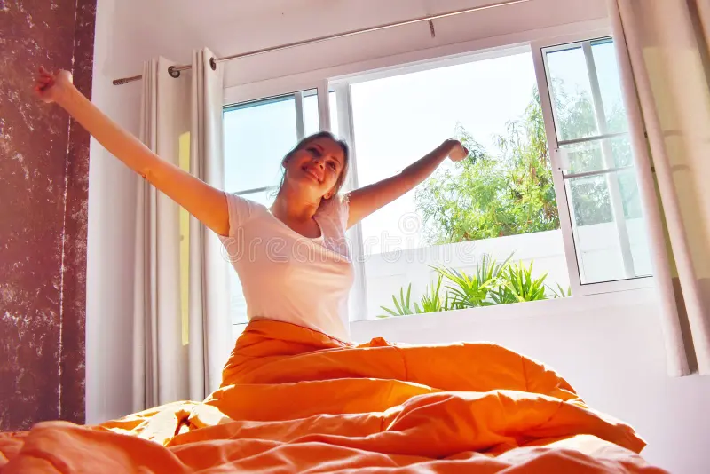
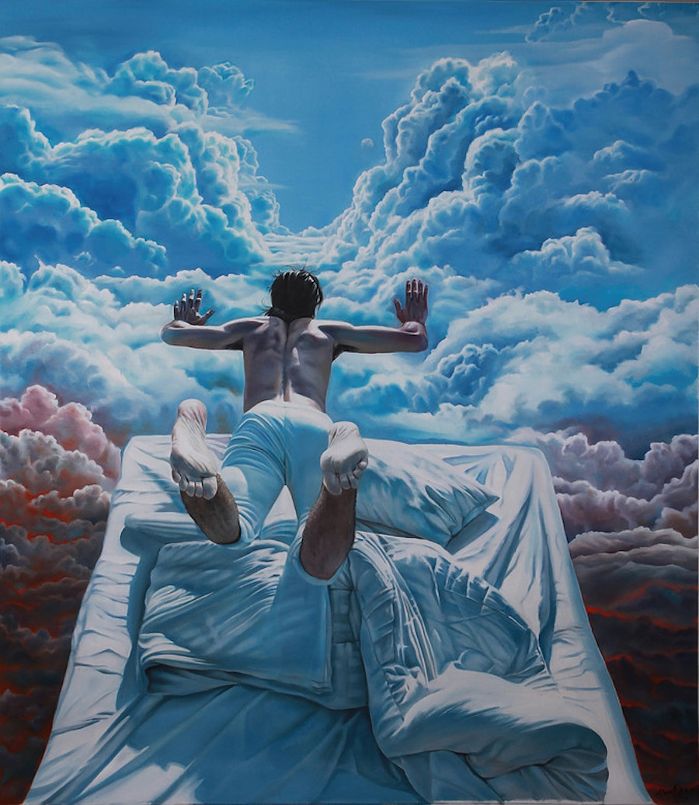
Решение проблемы
Пробуждение от света
Как только вокруг нас становится светло, гипоталамус и все связанные с ним органы и железы получают сигнал: необходимо проснуться и быть начеку.
Осознанные сноведения
Они могут помочь замотивировать человека ложиться спать раньше, повысить качество сна. Также такие сны могут быть гораздо приятней для человека.

Slide 4
Технические детали
Main func
Addressable LEDs
ERM motor
BVM 1027
Bluetooth
ESP32
BLE troyka(HM-10)
HC-05
Master circuit
Esp32
Arduino Nano
Sensors
Accelerometer
GY-521/GY-61
Pulse Sensor
Others
Mask for sleep
Glue
Li-pol battery
Usb charger for battery

Slide 5
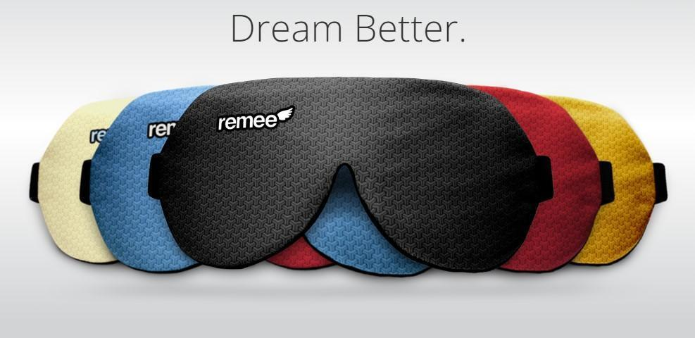
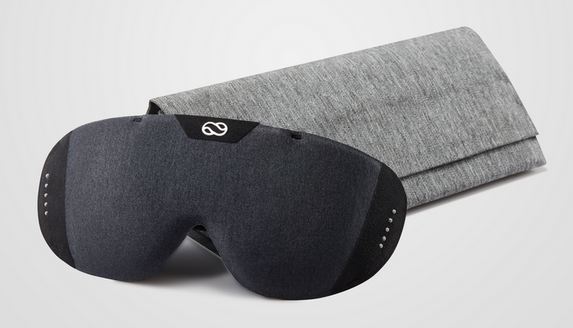
Аналоги

Slide 6
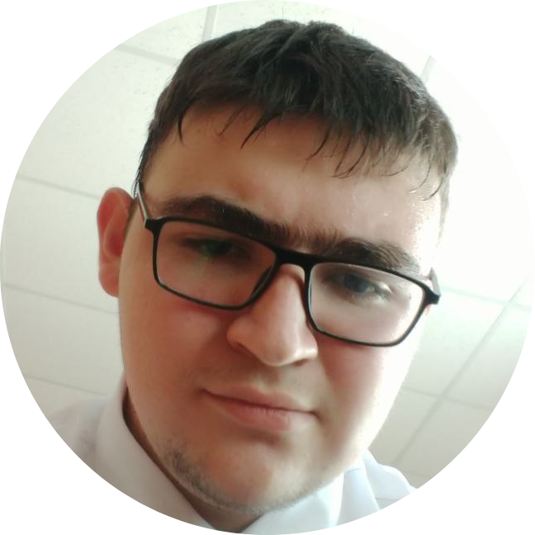
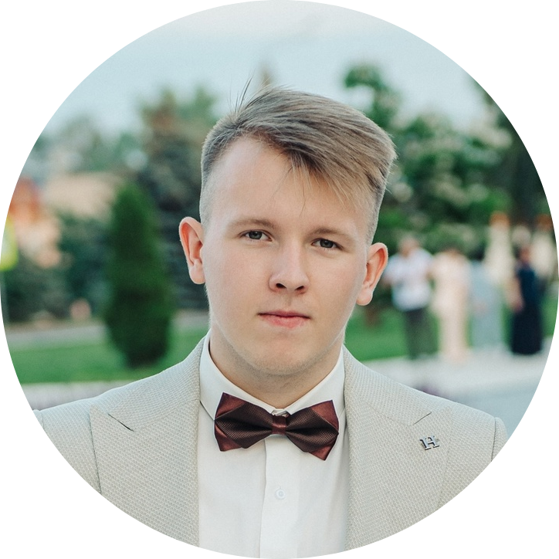
Команда
Файтельсон Антон
Гришанов Егор
Разработчик на C++,
Java.
Студент по направлению “Интернет вещей”
Разработчик на Java, Kotlin.
Студент по направлению “Мобильная разработка”

Slide 7
Дорожная карта
2
Beginning
4
MVP
Начало разработки MVP продукта, а также
продумывание дополнительного функционала
Фокусирование на доп. функциях продукта. Больший фокус на разработку приложения.
1
Choice
3
Omega-version
Выбор необходимых технологий для разработки проект
Cоздание прототипа для начала разработки софта.

Slide 8

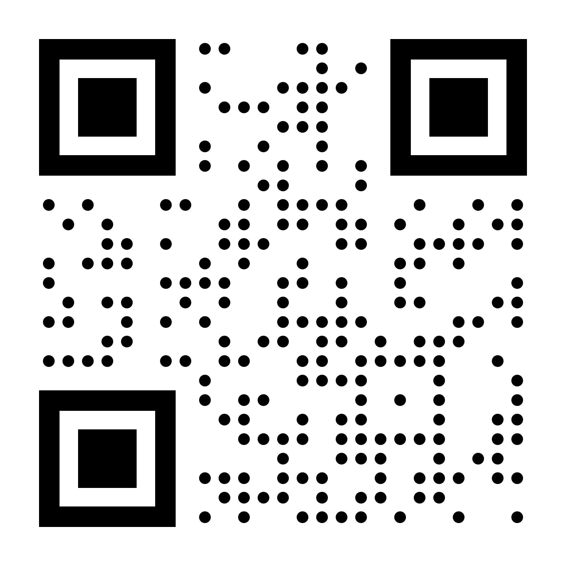
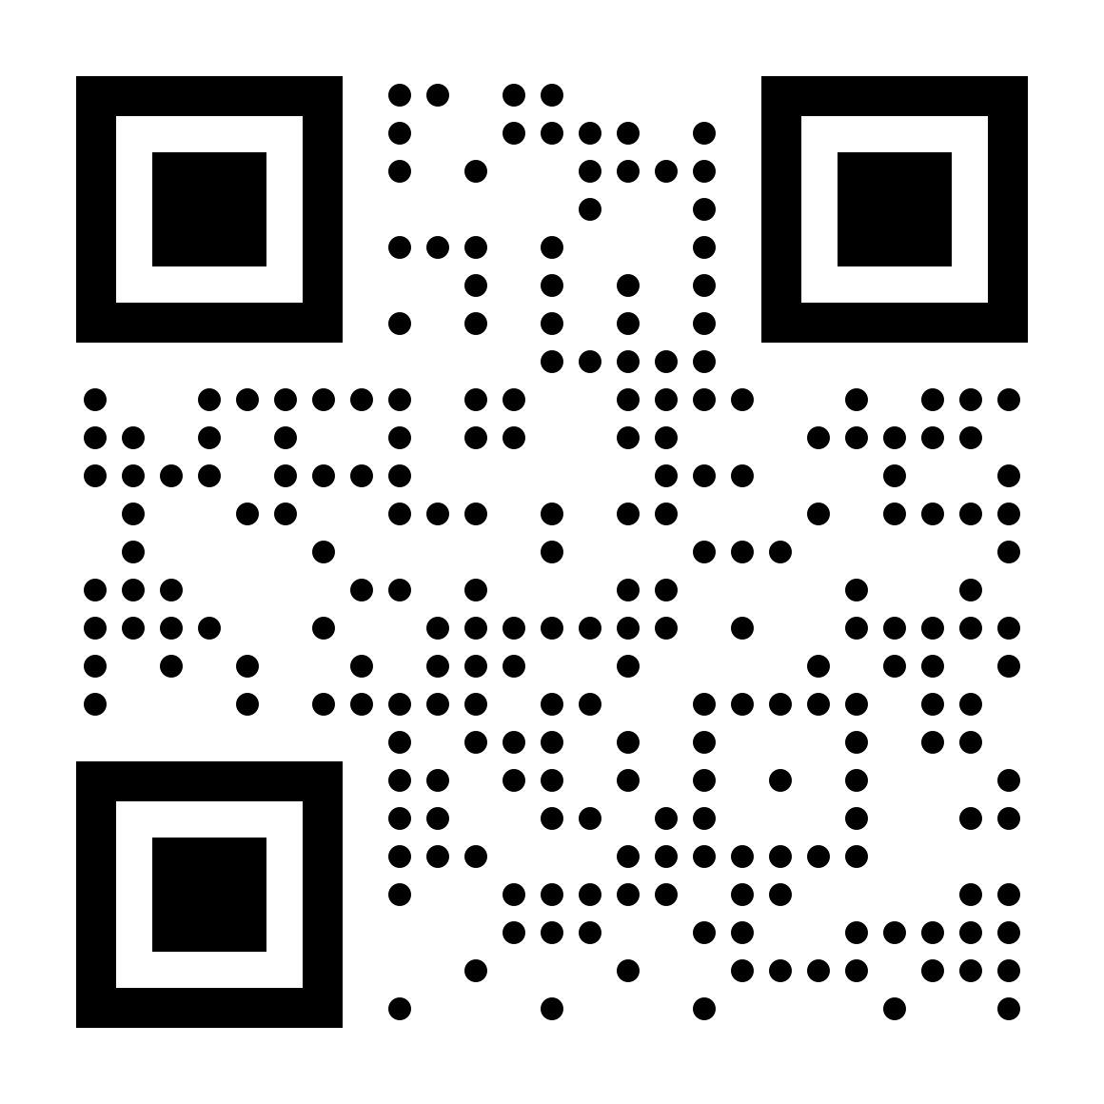
Контакты
Проект на github
Мой телеграм
Мой вконтакте

Slide 9
Спасибо за внимание

